Slide 1
Ussid
VG 2013
M.Sc Hille Arumäe

Slide 2
Usside tunnused
Ussid on pikliku kitsa kehaga ja jäsemeteta selgrootud loomad
Kahekülgne sümmeetria
Saab eristada pea- ja sabapoolt
Neil on koed, elundid ja elundkonnad
Algeline aju – närvitänk
Liiguvad roomates või ujudes

Slide 3
Usside suuremad rühmad
Ussid
Lameussid
Paelussid
Lamelased
Ümarussid
Solkmed
Rõngussid
Kiduussid
Vihmaussid
Kaanid
Maal elab ~1 miljon ussiliiki

Slide 4
Lameussid
Elupaik: organismides, meredes, magevees, maismaal
Suurus ja kuju: 2 cm kuni 15 m pikad, pehme ja lameda kehaga
Ehitus: lihtne, pole kõiki elundkondi
Talitlus: parasiitidel imenduvad toitained ja hapnik läbi keha
Paljunemine: suguline
Eluviis: enamus parasiidid
Liike üle 5 000 Paelussid

Slide 5
Ümarussid
Elupaik: organismides, vees, mullas
Suurus ja kuju: 1 mm kuni 40 cm; pehme, silindrikujuline otstest ahenev keha
Ehitus: keha katab tugev kest,
Talitlus: pole vereringet ja hingamiselundeid
Paljunemine: suguliselt
Eluviis: parasiidid, tekitavad haigusi
Liike üle 80 000

Slide 6
Rõngussid
Elupaik: meredes, magevees, pinnases
Suurus ja kuju: 1 mm kuni 3 m pikk ja paindlik lüliline keha
Ehitus: lülide vahel vahesein, kehaõõnt täidab survestatud vedelik
Paljunemine: suguline, mõlemasugulised isendid, suguelundid kindlates lülides
Eluviis: üksikult
Liike üle 15 000 Kaanid

Slide 7
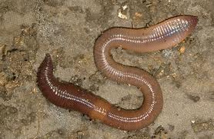
Vihmauss
Elupaik: maismaal pinnases
Eestis elab 13 liiki vihmausse, Maal ~200 liiki
Suurus: 10 – 15 cm, eluiga ~ 5 a
Liikumine: roomata saab vihmauss ringlihaste ja pikilihaste koostöö tulemusena
Toitumine: kõdunenud lehed jt lagunevad taimeosad
Paljunemine: liitsugulised; vahetavad seemnerakke; munad asuvad limakookonis ja arenevad mullas

Slide 8
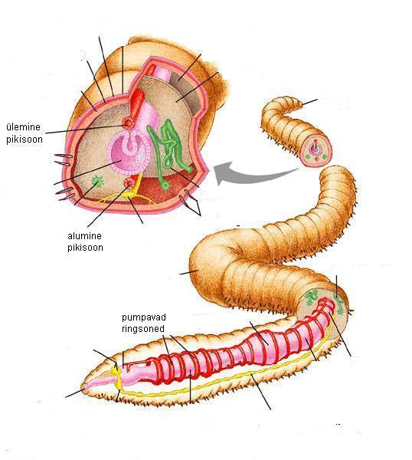
Vihmaussi ehitus
nahk-lihas
mõik
vedelikuga lüliõõs
Keha koosneb kuni 200 lülist
Lülil 8 harjast
Nahas limanäärmed
Meeleelundiks on nahk
Südame üleannet täidavad 5-6 ringveresoont
Erituselundid igas lülis
vahesein
sool
vöö
aju
sool
suu
närvid

Slide 9
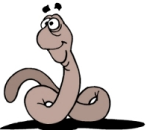
Kodus õppida!
Ussid
Õp lk 14 -17

